Slide 1
Условные обозначения:
- понятия, важные моменты (их запишите)
- понятия, изученные ранее ( их нужно вспомнить и применить в теме)
- активная кнопка, под ней прячется материал, который необходимо вспомнить, если есть такая необходимость
- активная кнопка, под ней прячется ответ на задание
- дополнительная информация в виде рисунка
- слайд данного цвета предназначен для углубленного изучения (просматривается по желанию)

Slide 2
Предельные углеводороды Алканы

Slide 3
Цель урока-презентации: формирование представления о предельных углеводородах как классе органических соединений.

Slide 4
Не так давно случилась на Кольском полуострове небывалая история.
Горный инженер, работавший в апатитовом руднике близ города Кировска, услышал какой-то странный свист и шум, идущий из-под земли. Кто-то из рабочих неосторожно предложил: «Попробуем – подожжем?..» И попробовали... Вспыхнувшая спичка вызвала взрыв. К счастью, инженер и рабочие отделались только ожогами. Позднее выбросы газа повторились. Химики определили, что в состав газа входит 75 % углерода и 25 % водорода, относительная плотность газа по воздуху равна 0,55. Что за газ чуть не унес жизни людей?»

Slide 5
Решение:
Дано:
ω(Н)=25%
ω(С)=75%
ᴅ_{возд}=0,55
⁻⁻⁻⁻⁻⁻⁻⁻⁻⁻⁻⁻⁻
С_{х}Н_{y}-?
Т.е молекулярную формулу
n(C):n(Н)=1:4 =› формула СН₄
Ответ: горючий газ метан СН₄

Slide 6
Применение метана
Метан входит в состав природного газа (от 75-98%), попутных нефтяных газов (до 57%).
Используют метан и его гомологи как топливо.

Slide 7
Метан-источник получения множества веществ
прпорплл

Slide 8
Метан- представитель класса органических соединений АЛКАНЫ
Представители алканов:
Алканы (предельные, насыщенные углеводороды, парафины)-ациклические углеводороды (с открытой углеродной цепью), в молекулах которых все химические связи –одинарные.
Гомологический
Общая формула предельных углеводородов С_{n}H_{2n+2}
Ряд алканов
гомологи
СН₄- метан
С₂Н₆-этан
С₃Н₈-пропан
С₄Н₁₀-бутан
С₅Н₁₂-пентан
С₆Н₁₄- гексан
С₇Н₁₆-гептан
С₈Н₁₈-октан
С₉Н₂₀-нонан
С₁₀Н₂₂-декан

Slide 9
Гомологи – вещества, сходные по строению и свойствам, но различающиеся на гомологическую разницу -СН₂-
Гомологический ряд – ряд веществ, расположенных по возрастанию их относительной молекулярной массы, сходные по строению и свойствам, но различающиеся на гомологическую разницу -СН₂-
Задание:
Составьте сокращенные структурные формулы
бутана и 2 его гомологов.
2-хлор-3-метилпентана и 2 его гомолога

Slide 10
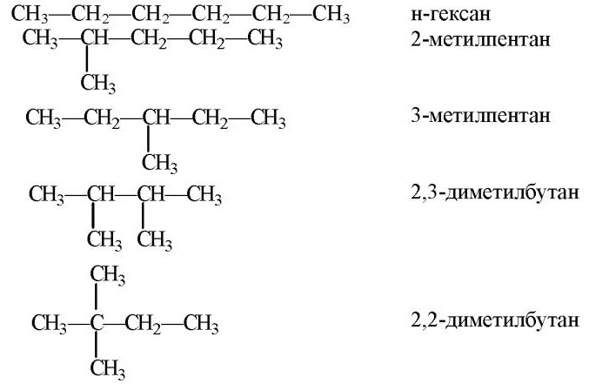
Номенклатура алканов
1. Выбирают самую длинную цепь углеродных атомов (главная цепь); если в разветвленном углеводороде имеются цепи равной длины, то в качестве главной выбирают наиболее разветвленную.
2. Цепь нумеруют; направление нумерации выбирают так, чтобы локáнты (цифры, указывающие положение заместителей) были наименьшими.
3. К локанту с названием заместителя добавляют название углеводорода с числом, отвечающим длине главной цепи. При этом нужно соблюдать следующие правила:
заместители перечисляются в алфавитном порядке;
повторяющиеся одинаковые заместители называют с добавлением; умножающих приставок (ди-, три-, тетра-и т.д.). Приставки не влияют на алфавитный порядок перечисления;
цифры отделяются от букв дефисом, а друг от друга – запятой;
каждому заместителю отвечает свой локант.
Задание:
Для вещества с молекулярной формулой С₆Н₁₄ составьте 5 возможных структурных формул. Дайте им названия.

Slide 11
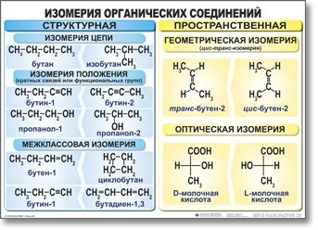
Изомеры- вещества, имеющие одинаковый количественный и качественный состав, но разное строение молекул и свойства
Изомерия- явление, существования веществ, имеющих одинаковый количественный и качественный состав, но разное строение молекул и свойства
Запомните!
У алканов только изомерия углеродного скелета (структурная изомерия)

Slide 12
Назовите алкан
1
2
3
4
5
2,4- диметилпентан

Slide 13
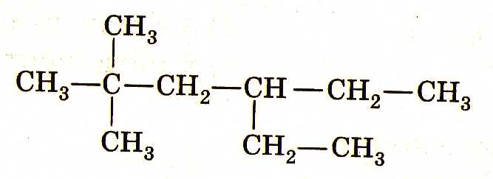
Тест: Название алкана
А)2,2,4-триметилгексан
Б)5,5-диметил-3этилгексан
В)2-диметил-4 этилгексан
Г)2,2-диметил-4 этилгексан

Slide 14
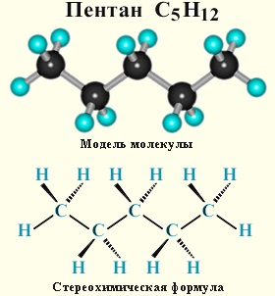
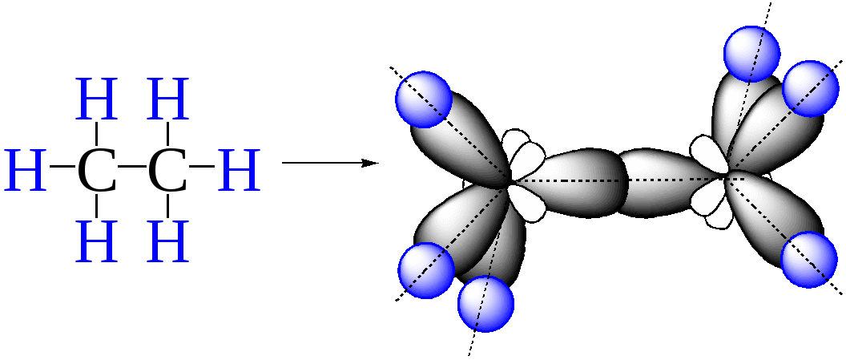
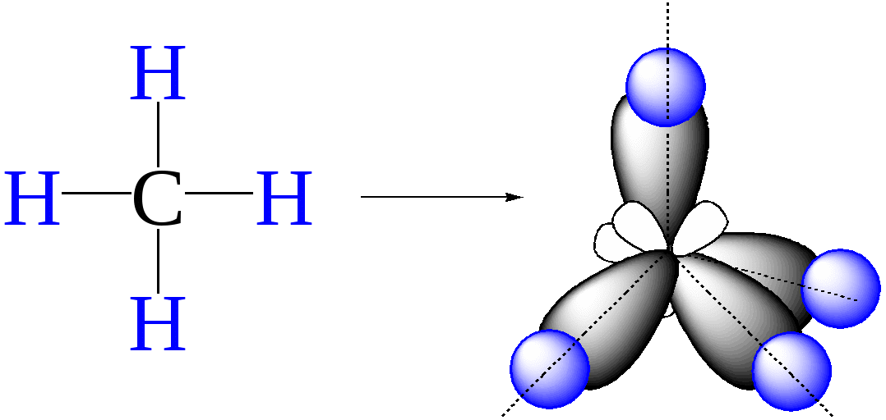
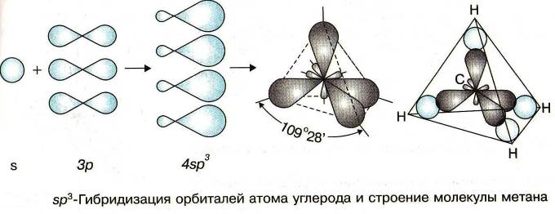
Строение алканов
Атомы углерода в молекулах алканов находятся в состоянии sp³- гибридизации.
МЕТАН ЭТАН
Валентный угол между гибридными облаками составляет 109°28´. Геометрическая форма молекулы- тетраэдр. У пропана и других гомологов зигзагообразная углеродная цепь.
Длина связи С-С равна 0,154 нм.
Связи С-С ковалентно-неполярные, связи С-Н слабополярные (ковалентно-полярные). По типу перекрывания только σ- связи (сигма)
109°28´
109°28´
σ- связь
0,154 нм.

Slide 15
Физические свойства алканов
 | Т_{пл}°С | Т _{кип} °С | Агрег. сост-е | Запах | Цвет | Растворимость
Метан | –182,5 | –161,5 | газы | отсутствует | отсутствует | Не растворимы в воде и полярных растворителях, но являются хорошими растворителями для неполярных веществ
Этан | –183,3 | –88,6
Пропан | –187,7 | –42,1
Бутан | –138,4 | –0,5
Пентан | –129,7 | 36,1 | жидкости | Бензиновый запах
Гексан | –95,3 | 68,7
Гептан | –90,6 | 98,4
Октан | –56,8 | 125,7
Октадекан | 28,18 | 317,4 | твердые | отсутствует | белые

Slide 16
Химические свойства алканов
Алканы-предельные углеводороды, т.е их углерод-водородные связи насыщены до предела, углерод-углеродные связи соединены прочной σ-связью. Эти связи разрываются при жестких условиях.
Алканы-малоактивные вещества. Но участвуют в реакциях замещения и отщепления.

Slide 17
I. Реакции замещения
1.1 Галогенирование ( реакция, в которой происходит замещение атомов водорода атомами галогенов. Практическое значение имеют реакции с хлором и бромом)
H CI
H- C -H + CI CI H- C -H +HCI
H H
Хлорметан СН₃СI –хладоагент, применяется в холодильных установках.
hν
Метан Хлорметан или хлористый метил

Slide 18
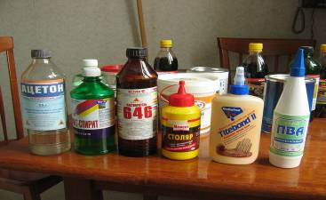
Реакции замещения
Галогенирование( 2 стадия)
CI CI
H- C -H + CI CI H- C - CI +HCI
H H
Или CH₃CI+CI₂ CH₂CI₂+HCI
Дихлорметан СН₂Cl₂ – применяется как растворитель, для склеивания пластиков
hν
Хлорметан Дихлорметан или хлористый метилен
hν

Slide 19
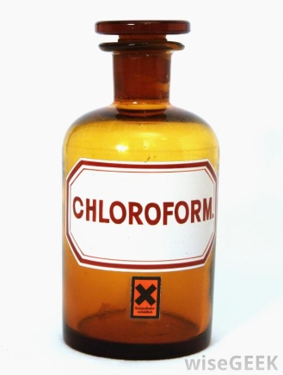
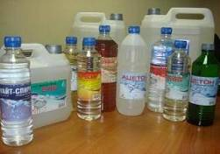
Реакции замещения
Галогенирование( 3 стадия)
CH₂CI₂ +CI₂ CHCI₃+HCI
Хлороформ СНCl₃, бесцветная летучая жидкость с эфирным запахом и сладким вкусом используется при производстве фреонового хладагента; в качестве растворителя в фармакологической промышленности; для производства красителей и пестицидов
Галогенирование( 4 стадия)
CHCI₃ +CI₂ CCI₄+HCI
Тетрахлорметан СCl₄ применяется как растворитель (жиров, смол, каучука); для получения фреонов, в медицине
hν
Дихлорметан Трихлорметан или хлороформ
hν
Трихлорметан Тетрахлорметан или четыреххлористый углерод

Slide 20
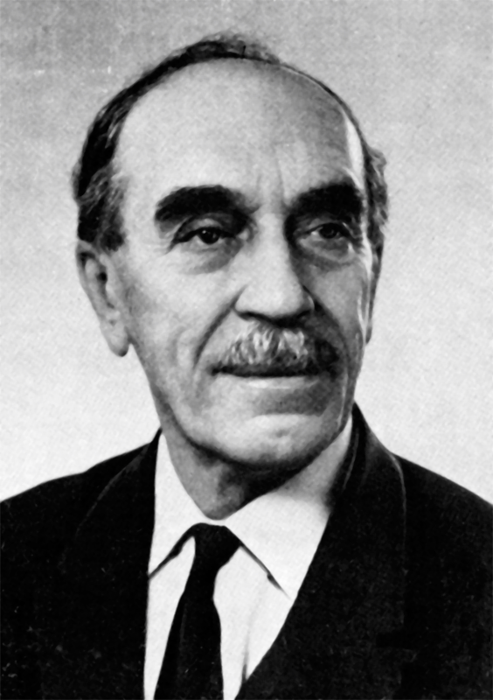
Реакции замещения
Реакция галогенирования протекает довольно сложно, по свободнорадикальному механизму S_{R} (S-от англ. substitution «замещение», R-радикальное.)Такие реакции имеют цепной механизм, включающий три стадии:
начало цепи(инициирование),
рост цепи,
обрыв цепи.
Цепной механизм был изучен Н.Н. Семёновым.

Slide 21
Реакции свободнорадикального замещения
Зарождение цепи (инициирование)
СI CI CI + CI
Рост, или развитие, цепи
CH₄+ CI CH₃ +HCI
CH₃ +CI₂ CH₃CI + CI
Обрыв цепи
CH₃ + CI CH₃CI
CH₃ + CH₃ CH₃-CН₃
hν
Энергия связи CI-CI мала,
под действием света она
подвергается гомолитическому
разрыву с образованием радикалов
Свободные радикалы
Образовавшиеся радикалы
хлора, метила атакуют новые молекулы, образуя новые радикалы
При столкновении радикалов
образуются молекулы,
реакция заканчивается

Slide 22
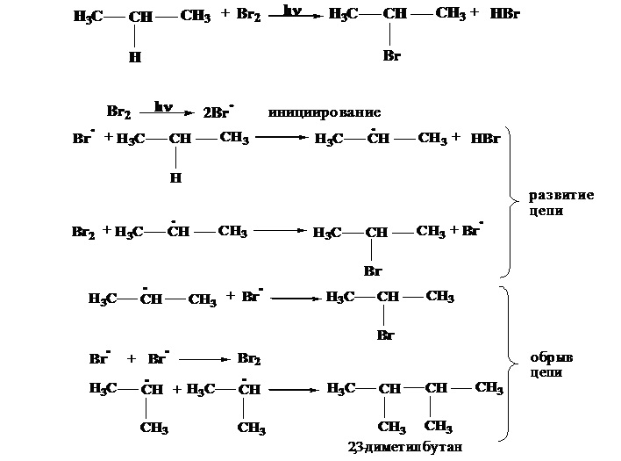
Реакции свободнорадикального замещения
Бромирование происходит медленнее и селективнее. Замещение у разветвленных алканов идет сначала у третичного атома углерода, затем вторичного, затем первичного.
НО

Slide 23
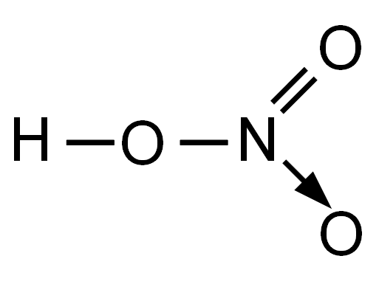
I. Реакции замещения
1.2 Нитрование ( реакция, в которой происходит замещение атомов водорода нитрогруппой -NO₂. Нитрующим агентом выступает разбавленная азотная кислота)
H NO₂
H- C -H + HO-NO₂ H- C -H +H₂O
H ^{р-р} H
Впервые реакция была осуществлена М.И. Коноваловым, ему удалось оживить «химических мертвецов», заставив реагировать неактивные парафины. Эта реакция получила название РЕАКЦИЯ КОНОВАЛОВА
t°
Метан Нитрометан

Slide 24
II. Реакции отщепления
2.1 Дегидрирование- реакция отщепления водорода. Реакция осуществляется при нагревании и в присутствии катализаторов: Cr₂O₃; Cr₂O₃/ AI₂O₃; Ni; Pt; Pd

Slide 25
II. Реакции отщепления
2.2 Крекинг-разрушение углеродной цепи алкана при нагревании без доступа воздуха. Продуктами крекинга являются алканы и алкены.
Термический крекинг осуществляется при температуре 650-700°С, продукты реакции- алканы линейного строения.
CH₃-CH₂-CH₂-CH₂-CH₂-CH₃ CH₃-CH₂-CH₃ + CH₂ =CH-CH₃
алкан-пропан алкен-пропен
t°

Slide 26
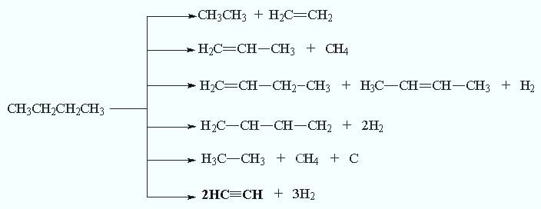
II. Реакции отщепления
Крекинг протекает по свободнорадикальному механизму. Продукты крекинга могут быть различны, что определяется структурой исходного алкана и условиями проведения крекинга.

Slide 27
II. Реакции отщепления
2.2 Крекинг
Каталитический крекинг осуществляется при температуре 450°С с применением катализаторов Cr₂O₃; AI₂O₃; SiO₂, продукты реакции- алканы разветвленного строения.

Slide 28
II. Реакции отщепления
2.3 Пиролиз- разложение вещества при высокой температуре без доступа воздуха
Полный пиролиз
СН₄ С + 2Н₂
Неполный пиролиз
2СН₄ СН =СН + 3Н₂
_{ацетилен}
1500°С

Slide 29
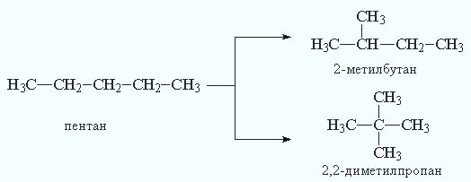
III. Реакции изомеризации
Изомеризация- превращение алканов линейного строения в изомеры с разветвленной углеродной цепью.
AICI₃

Slide 30
IV. Реакции окисления
4.1 Реакция горения (полное окисление)
СН₄ +2О₂ СО₂+2Н₂О
Горят алканы голубым некоптящим пламенем
4.2 Неполное окисление
При обычных условия алканы устойчивы к действию окислителей

Slide 31
IV. Реакции окисления
4.2. При каталитическом окислении и нагревании алканы окисляются до различных кислородсодержащих продуктов.
Катализатор
Бутан Уксусная кислота

Slide 32
Получение алканов
В промышленности
Из нефти и природного газа
Крекинг нефти
Газообразные алканы получают из природного и попутного нефтяных газов;
Жидкие и твердые – из нефти.

Slide 33
Получение алканов
В промышленности
Гидрирование алкенов, алкинов
Синтез на основе синтез-газа

Slide 34
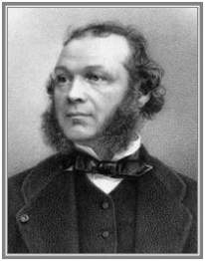
Получение алканов
В лаборатории
Реакция Вюрца- взаимодействие галогеналканов с натрием, происхо- дит удвоение углеводородной цепи.
Если в реакцию вступают различные галогеналканы, то образуется смесь алканов.

Slide 35
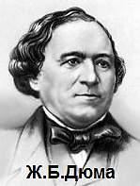
Получение алканов
В лаборатории
Декарбоксилирование солей карбоновых кислот (Реакция Дюма) - сплавление солей карбоновых кислот со щелочью.

Slide 36
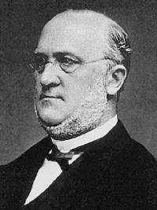
Получение алканов
В лаборатории
Гидролиз карбидов металлов- реакция обменного разложения водой
Электролиз солей карбоновых кислот(синтез Кольбе)-разложение солей под воздействием электрического тока
Al₄C₃ + 12H₂O → 4Al(OH)₃ + 3CH₄↑
карбид алюминия

Slide 37
Домашнее задание
Базовый уровень
Кузнецова §9,10 СЗ: упр.1
Повторить материал; СЗ упр.2

